Slide 1

SPRINT III GRUPO 3
António Sousa – 1161371
Gil Durão – 1160936
Joana Pinheiro – 1161380
João Freitas – 1160907
João Moreira – 1160928
Margarida Guerra – 1161191
Pedro Portela – 1150782
Rita Gonçalves – 1160912

Slide 2
CONTEÚDOS
Modelo de Domínio – Agregados
Solução das User Stories
EAPLI (US180, US220)
LPROG (US280)
RCOMP (US921-24)
SCOMP (US806)
Ponto de situação do projeto
Estado das User Stories
Estado da Webapp

Slide 3
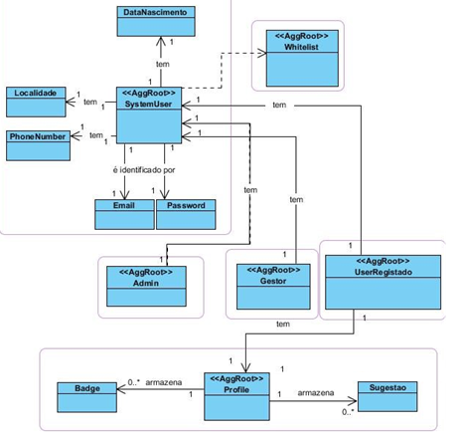
MODELO DE DOMÍNO
Agregados – Utilizadores

Slide 4
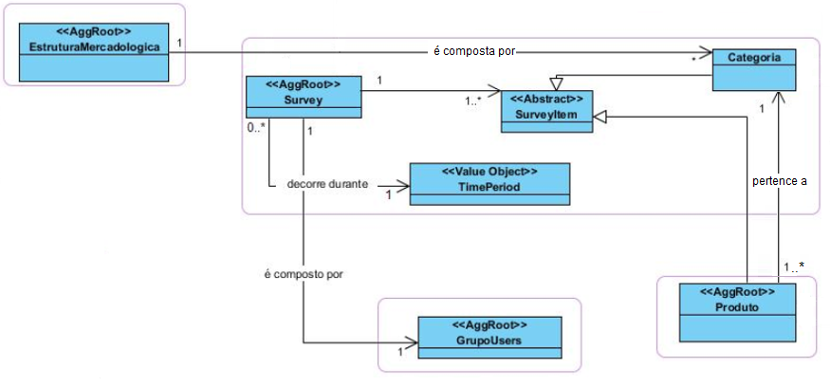
MODELO DE DOMÍNO
Agregados – Estrutura Mercadológica

Slide 5
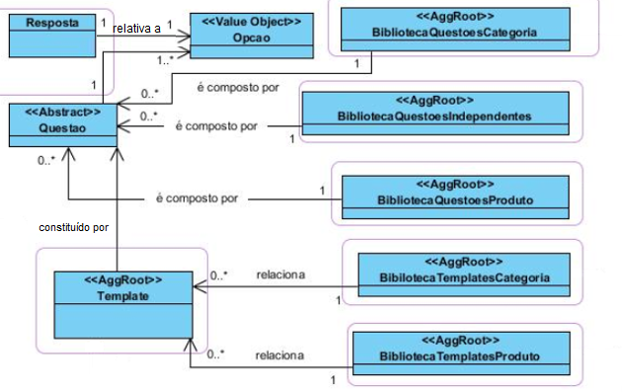
MODELO DE DOMÍNO
Agregados – Bibliotecas

Slide 6
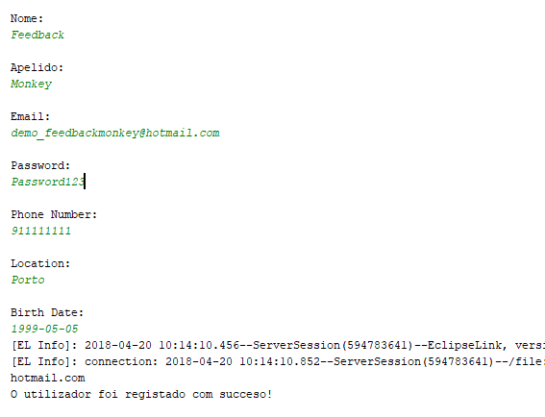
EAPLI
US180 – Registar Utilizador

Slide 7
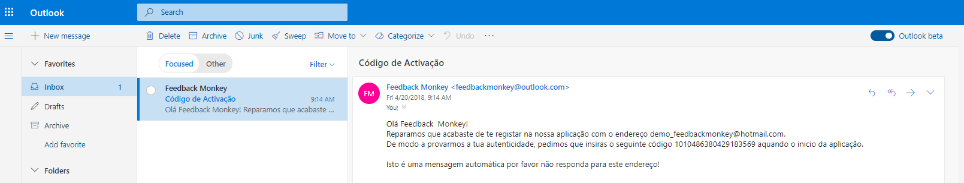
EAPLI
US180 – Registar Utilizador

Slide 8
EAPLI
US220 – Inserir Questão sobre Categoria(s)

Slide 9
LPROG
US280 – Adicionar Utilizadores a Inquérito
Expressão regular usada para pesquisar por…
…um domínio autorizado: .*@dominio
…um username: .*username.*
…um ano de nascimento: [0-9]{4}.*

Slide 10
LPROG
US280 – Adicionar Utilizadores a Inquérito

Slide 11
SCOMP
US806 – Sincronização entre processos com semáforos
Recorremos a dois semáforos:
Dispositivo Feedback 1
4º Lê avaliação
Zona memória partilhada
2º Escreve avaliação
Dispositivo Feedback 2
Servidor
1º Pede nova avaliação (semáforo 1)
Dispositivo Feedback 3
5º Avisa que recebeu a avaliação (semáforo 3)
3º Informa escrita (semáforo 2)

Slide 12
RCOMP
US921-24
Tabelas de…
…endereçamento IPv4
… routing estático
Simulação no CISCO Packet Tracer
Protocolos usados:
DHCP
VoIP

Slide 13
PONTO DE SITUAÇÃO DO PROJETO
Estado das User Stories
User Story | Disciplina | Pessoa(s) Atribuída(s) | Estado
US180 v1 | EAPLI | João Freitas | ✔
US203 |  | Ana Guerra | ✔
US220 |  | Rita Gonçalves | ✔
US230 |  | Joana Pinheiro | ✔
US403 |  | Gil Durão | x
US405 |  | Gil Durão | x
US610 |  | Rita Gonçalves | ✔
US1001 |  | António Sousa, Pedro Portela | ✔
US1005 |  | Todo o grupo | ✔

Slide 14
PONTO DE SITUAÇÃO DO PROJETO
Estado das User Stories
User Story | Disciplina | Pessoa(s) Atribuída(s) | Estado
US280 | LPROG | António Sousa Pedro Portela | ✔
US806 | SCOMP | Joana Pinheiro João Moreira | ✔
US820 |  | João Freitas | ✔
US921 | RCOMP | Rita Gonçalves | ✔
US922 |  | Margarida Guerra | ✔
US923 |  | Gil Durão | ✔
US924 |  | João Moreira | ✔

Slide 15
PONTO DE SITUAÇÃO DO PROJETO
Estado da Webapp

